Slide 1
Кафедра экологической безопасности телекоммуникаций
Дисциплина «Безопасность жизнедеятельности»
Тема : Оценка устойчивости функционирования объектов экономики и
безопасности жизнедеятельности населения и персонала в прогнозируемых
условиях чрезвычайных ситуаций: поражающие факторы, возникающие при
аварии на радиоционно опасном объекте.
Задача 4 : Оценка БЖД людей и устойчивости функционирования объекта в случаях радиоактивного загрязнения местности.
Группа: ИКПИ-23
Выполнил: студент Даненко А.А.
Преподаватель: к. воен. н., доц. О.Л. Мальцева
Санкт-Петербург
2025

Slide 2
Содержание
Введение
1. Исходные данные для расчета
2. Оценка общей обстановки на объекте связи в случае ЧС
3. Задачи
4. Расчеты
5. Результаты расчетов
Выводы
Инженерно-технические мероприятия
Литература

Slide 3
Введение
Товарищ преподаватель, главным инженером СУС н.п. Васильковым Андреем Алексеевичем при уяснении задачи и оценки обстановки варианта №85 было выявлено:
В результате аварии на АЭС произошел тепловой взрыв, вызвавший разрушение реактора и радиоактивный выброс с последующим загрязнением местности, в результате которого возможно поражение работников объекта связи и жителей населенного пункта.
tн = 3 ч;
tраб = 7 ч;
Рн = 3 Р/ч;
Ддоп = 5 бэр.

Slide 4
1. Исходные данные для расчета
Время начала облучения 𝑡н = 3 ч., время работы персонала составляет 𝑡раб = 7 ч. Уровень радиоактивного излучения на время начала облучения составляет Рнач = 3 Р/ч.
Коэффициент ослабления Косл = 7 раз. Допустимая доза облучения персонала Ддоп = 5 бэр .
Для гамма-излучения 1 рентген (1 р) примерно равен одному раду (1 рад) и одному бэр (1 бэр).

Slide 5
2. Оценка общей обстановки на объекте СУС в случае ЧС
1. Методом прогнозирования определили потенциально опасные объекты на территории объекта, н.п. Перекаты и на территории, прилегающей к объекту. Ими являются:
радиоционно опасный объект.
2. В результате ЧС могут возникнуть следующие поражающие факторы:
радиоактивный выброс с последующим загрязнением местности

Slide 6
3. Задачи
Определить:
Возможную дозу облучения персонала, работающего на открытой территории;
Возможную дозу облучения персонала и жителей посёлка, находящихся в помещении или ПРУ с K_{осл} = 7;
Допустимое время работы персонала и жителей посёлка на РЗМ;
Дозу облучения жителей посёлка за 8 ч. проживания на РЗМ в жилых домах или
ПРУ с K _{осл} = 7;
Дозу облучения жителей посёлка за двое суток проживания на РЗМ в жилых домах или
ПРУ с K _{осл} = 7;
Дозу облучения жителей посёлка за 30 суток проживания на РЗМ в жилых домах с K_{осл} = 7;
Пожизненную дозу облучения жителей посёлка в течение 70 лет проживания на РЗМ в жилых домах с K_{осл} = 7.
Сделать выводы.
Выработать предложения.

Slide 7

4. Расчеты
1. Определение возможной дозы облучения персонала и жителей посёлка, работающих на открытой территории.
Определение времени окончания облучения персонала и жителей посёлка:
𝑡к = 𝑡н + 𝑡раб = 3 + 7 = 10 часов

Slide 8
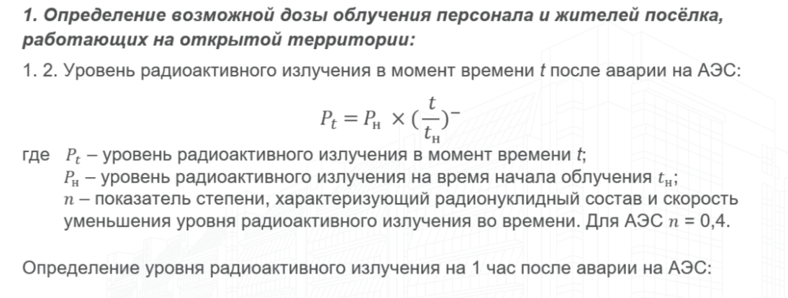


4. Расчеты
4.65 Р/ч

Slide 9
4. Расчеты
1. Определение возможной дозы облучения персонала и жителей посёлка, работающих на открытой территории:
1.2. Уровень радиоактивного излучения в момент времени t после аварии на АЭС:
P1 = 3 × (1/3)^(-0,4) = 4,65 Р/ч
Вывод:
Так как уровень радиоактивного излучения на 1 час после аварии составляет 4,65 Р/ч, видно, что объект находится в зоне «Опасного загрязнения В» (расстояние от АЭС до объекта до 17,4 км, а ширина до 0,69 км).

Slide 10
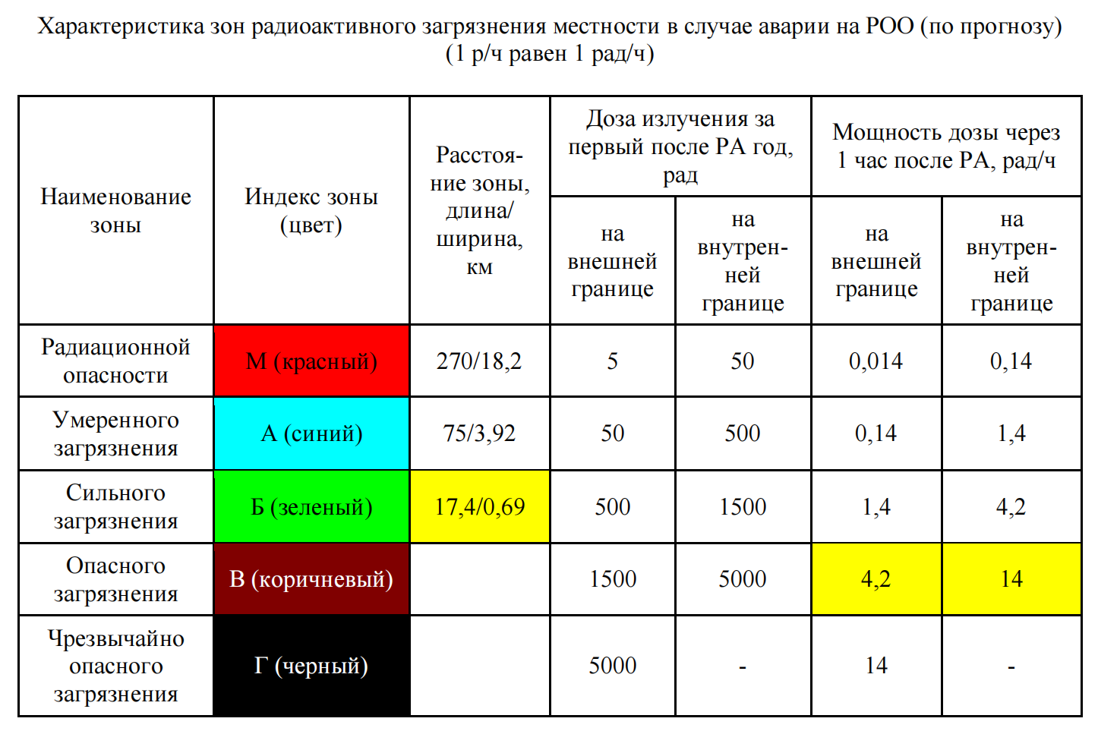
4. Расчеты
1. Определение возможной дозы облучения персонала и жителей посёлка, работающих на открытой территории:
1. 2. Уровень радиоактивного излучения в момент времени t после аварии на АЭС:

Slide 11
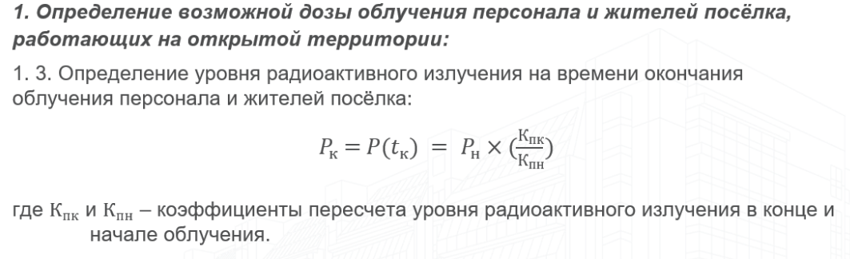


4. Расчеты
= 1.86 Р/ч

Slide 12
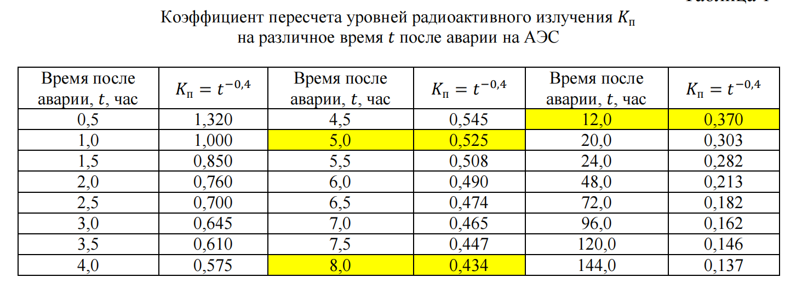
4. Расчеты
1. Определение возможной дозы облучения персонала и жителей посёлка, работающих на открытой территории:
1. 3. Определение уровня радиоактивного излучения на времени окончания
облучения персонала и жителей посёлка:

Slide 13
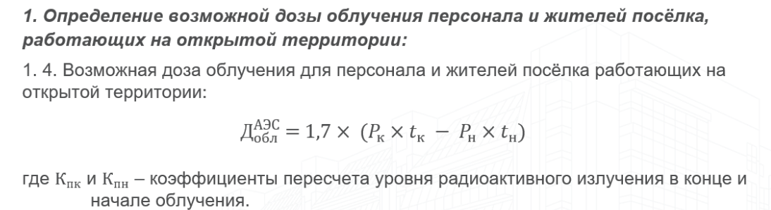


4. Расчеты
16.32 бэр

Slide 14


4. Расчеты
= 2.33 бэр
где Kпк и Kпн — коэффициенты пересчета уровня радиоактивного излучения в конце и начале облучения.
Вывод:
На открытой территории за время работы в течение 7 часов персонал и жители посёлка получат возможную дозу радиоактивного облучения 16. бэр, что превышает допустимую дозу радиоактивного облучения в 3.33 раз.
Персонал и жители посёлка, находящиеся в помещениях или ПРУ, получат возможную дозу радиоактивного облучения 2,33 бэр, что не превышает допустимую дозу радиоактивного облучения.

Slide 15
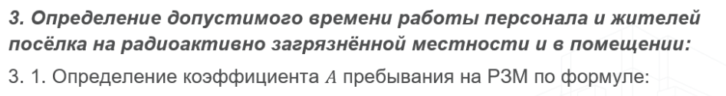



4. Расчеты

Slide 16
4. Расчеты
3. Определение допустимого времени работы персонала и жителей
посёлка на радиоактивно загрязнённой местности и в помещении:
Выводы:
1. На открытой территории первой смене можно работать не более 1.5 часов. (требования НРБ – первой смене всегда разрешено работать на открытой территории не более 2 часов). Затем персонал необходимо укрыть в загерметизированных служебных помещениях или ПРУ.
2. В служебных помещениях возможно находиться весь рабочий день.
3. Работа персонала на открытой территории и в помещении производится
посменно. Необходим жесткий график работы всех смен с учетом возможной дозы
радиоактивного облучения.

Slide 17

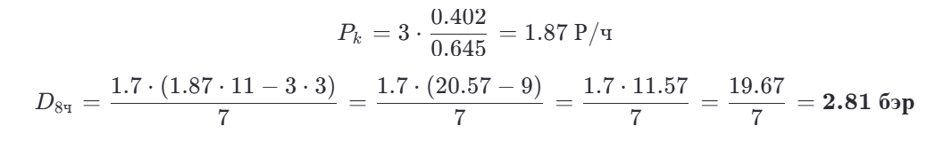
4. Расчеты
Вывод:
за 8 ч в доме — доза 2.81 бэр (< 5 бэр) → безопасно.

Slide 18

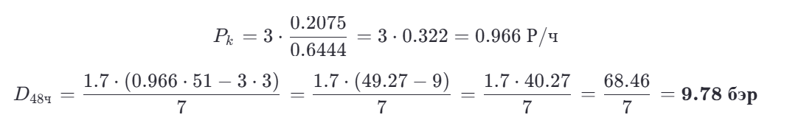
4. Расчеты
Вывод:
доза 9.78 бэр > 3 бэр → требуется временное переселение.

Slide 19

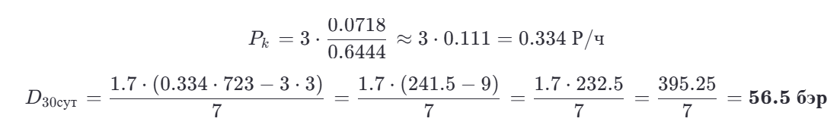
4. Расчеты
Вывод:
доза 56.5 бэр > 3 бэр → требуется временное переселение.

Slide 20

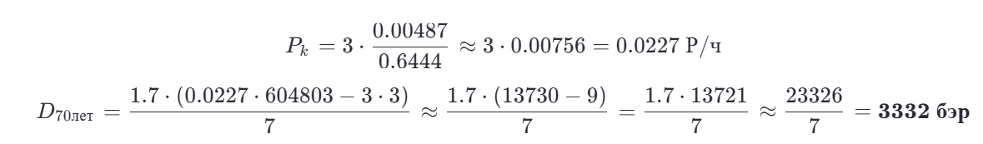
4. Расчеты
Вывод:
доза доза > 100 бэр → требуется пожизненное переселение.

Slide 21
Выводы:
Наиболее опасным для н.п. Перекаты является долгосрочное проживание на радиоактивно загрязнённой местности. Суммарная доза облучения жителей за 70 лет может составить 3332 бэр (многократно превышая порог в 100 бэр), что создаёт неприемлемый риск для жизни и здоровья и требует пожизненного переселения населения.
Объект и населённый пункт находятся в зоне «Сильного радиоактивного загрязнения» (Зона Б), что подтверждается мощностью дозы на 1 час после аварии P₁ = 4,66 Р/ч (в пределах 1,4–4,2 Р/ч). Данный уровень радиации представляет серьёзную угрозу при длительном пребывании на местности.
В условиях радиоактивного загрязнения, работа и нахождение на открытой местности строго лимитированы:
  Работа первой смены на открытой территории не должна превышать 2 часов (требование НРБ).
  Допустимое время пребывания на открытой местности по расчёту — Tтреб = 1,55 ч.
  В помещениях (Kосл = 7) можно находиться весь рабочий день (7 ч) без превышения допустимой дозы.
  За 6 часов на открытой местности доза составит 16,49 бэр (превышение в 3,3 раза), а в помещениях — 2,36 бэр (ниже допустимых 5 бэр).
Для защиты персонала и населения необходимо провести следующие первоочередные мероприятия:
  Организовать временное переселение жителей, так как доза за 30 суток превышает 3 бэр.
  Ввести жёсткий посменный график работы с ограничением времени на открытой территории.
  Обеспечить использование герметизированных помещений и ПРУ как основного средства радиационной защиты.
  Проводить регулярную радиационную разведку и при необходимости — дезактивацию территории и зданий.

Slide 22
Оценка БЖД жителей н.п., персонала объекта и устойчивость функционирования объекта в случае выброса радиоциноо опасных веществ.
1. Для ранней фазы аварии (первые 2-10 суток):
При прогнозируемой дозе облучения 50 Р и более требуется проведение общей эвакуации населения
При дозе облучения 100 бэр за двое суток необходима экстренная эвакуация
Пребывание на открытой территории должно быть ограничено 2 часами в сутки
2. Для промежуточной фазы (первые месяцы):
При дозе облучения более 3 бэр за 30 суток необходимо временное переселение жителей
Отселение может быть прекращено при снижении месячной дозы до 1 бэр
3. Основные защитные мероприятия включают:
Регулярный радиационный контроль окружающей среды и продукции
Дозиметрический контроль населения
Медицинское наблюдение за критическими группами населения
Ограничение хозяйственной деятельности в зависимости от зоны загрязнения

Slide 23
Инженерно-технические мероприятия:
Инженерно-технические мероприятия на химически опасном объекте должны включать:
1. Контроль и защита
  Постоянный радиационный мониторинг (каждые 6 часов)
  Герметизация служебных помещений
  Дозиметрический контроль персонала
2. Специальная обработка
  Дезактивация критических объектов:
  Подходы к убежищам и ПРУ
  Объекты энерго- и водоснабжения
  Развертывание станции обеззараживания транспорта
  Организация санитарно-обмывочного пункта
3. Организация работ
  Вахтовый метод работы персонала
  Привлечение всех сотрудников к дезактивации
  График очередности работ по технологической важности
  Комиссия по приемке дезактивированных объектов
4. Обеспечение деятельности
  Поэтапное восстановление работы подразделений
  Организация подвоза рабочих вахт
  Соблюдение норм радиационной безопасности

Slide 24
Литература
1. Воздвиженский Ю. М., Панихидников С. А. Безопасность жизнедеятельности на
предприятиях связи в условиях чрезвычайных ситуациях / СПбГУТ. – СПб., 2013.
2. Воздвиженский Ю.М. Методические рекомендации для практических занятий и
задания для студентов всех направлений (специальностей) по оценке устойчивости
функционирования объектов связи в чрезвычайных ситуациях/Ю. М. Воздвиженский, В. А.
Феоктистов, В. К. Иванов. СПбГУТ, – СПб., 2014.
3. Воздвиженский Ю. М. Безопасность жизнедеятельности на предприятиях связи /
Ю.М. Воздвиженский, Н. Н Короткова, Е. Н. Костромина, С.А. Овчинников, Г. Н. Бучин.
СПбГУТ, – СПб., 2009.
4. Воздвиженский Ю. М., Короткова Н.А. Безопасность жизнедеятельности. Некоторые
аспекты психологии поведения человека в чрезвычайных ситуациях./ СПбГУТ. –СПб., 2005.
5. Нормы радиационной безопасности (НРБ-99): Гигиенические нормативы. – М.: Центр санитарно-эпидемиологического нормирования, гигиенической сертификации и экспертизы Минздрава России, 1999. – 116 с.

Slide 25
Спасибо за внимание
дата

